Slide 1

Trường: THCS Bình Khánh
Tổ: Ngữ văn

Slide 2
Tiết 123, 124: NÓI VÀ NGHE
THẢO LUẬN NHÓM VỀ MỘT VẤN ĐỀ GÂY TRANH CÃI

Slide 3

Gợi ý một số vấn đề gây tranh cãi:
CĐ 1: Nhân vật thuyền trưởng Nê-mô có phải là người xấu?
CĐ 2: Cách ứng xử của Nét Len với thuyền trưởng Nê-mô có thể hiện sự vô ơn với ân nhân đã cứu tính mạng mình?
CĐ 3: Ông Quơn-cơ có sai không khi cố tình thử thách năm đứa trẻ lúc tham quan nhà máy sô-cô-la với ý đồ chọn người thắng cuộc để trao tặng nhà máy?
CĐ 4: Ích-chi-an là người may mắn được trao năng lực làm người cá hay là người bất hạn?
CĐ 5: Bác sĩ Xan-va-tô là nhà khoa học tài năng hay là một tên tội phạm

Slide 4
Bước 1: Chuẩn bị
Bước 2: Tìm ý, lập dàn ý
Bước 3: Trình bày
Bước 4: Trao đổi, đánh giá

Slide 5



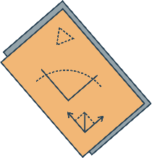
1. Chuẩn bị
Thành lập nhóm và phân công công việc
Chuẩn bị nội dung thảo luận: đồng tình / không đồng tình với các nội dung của chủ đề đã chọn
HS đọc lại VB, tìm hiểu kĩ nhân vật, chuẩn bị lí lẽ và bằng chứng để làm sáng tỏ quan điểm. Các nhóm ghi chép như phiếu sau:
CĐ….. :Đồng tình/ không đồng tình
Lí lẽ:……………………………………………………
Bằng chứng1:…………………………………………..
Bằng chứng 2:………………………………………….

Slide 6
2. Thảo luận
Ý KIẾN
….
Lí lẽ 1
…
Lí lẽ 2
…
Lí lẽ 3
…
Bằng chứng
…
Bằng chứng
…
Bằng chứng
….

Slide 7
Trình bày ý kiến
Sơ đồ
Ý KIẾN CỦA TÔI
Lí lẽ 1
Lí lẽ 2
Lí lẽ 3
Bằng chứng 1.1, 1.2,…
Bằng chứng 2.1, 2.2,…
Bằng chứng 3.1, 3.2,…

Slide 8
Phản hồi các ý kiến
Ý kiến cần phản hồi | Ý kiến đồng tình của các thành viên trong nhóm | Ý kiến phản bác của các thành viên trong nhóm
Ý kiến 1:……….. | …………… | ………………
Ý kiến 2:…………. | …………….. | ……………….

Slide 9

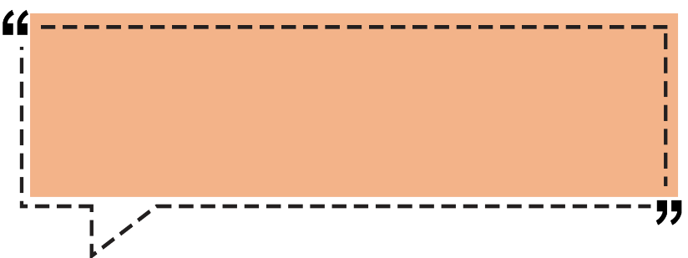
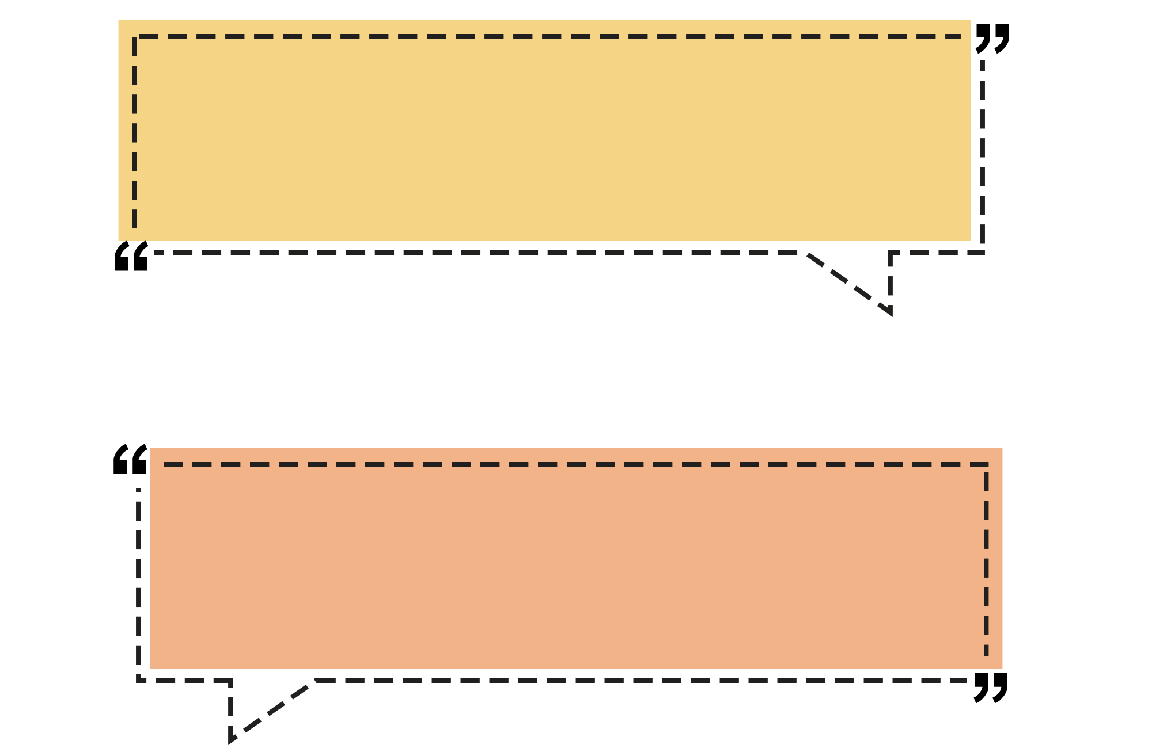


3. Thống nhất ý kiến và trình bày bài nói
a. Luyện tập
Lựa chọn từ ngữ phù hợp với văn nói
Chiếu hình ảnh hoặc video, đưa ra một sự vật để khơi dậy trí tò mò…
Sử dụng những từ ngữ nối: mặt khác, hơn nữa, bên cạnh đó…
Chuẩn bị phần mở đầu và phần kết thúc hấp dẫn

Slide 10


4. Trao đổi và đánh giá
Cầu thị, nghiêm túc lắng nghe, ghi chép.
Lựa chọn câu hỏi để phản hồi.
Trao đổi
Trao đổi thêm sau buổi trình bày.
Tôn trọng ý kiến đóng góp.

Slide 11

THỰC HÀNH
NÓI VÀ NGHE

Slide 12

Chúc các con sức khỏe
và học tốt.

